Slide 1
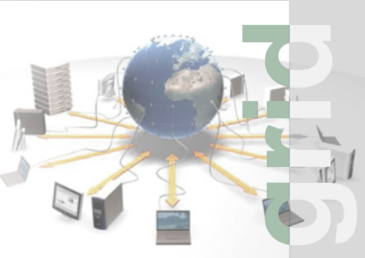

Slide 2
İÇİNDEKİLER
GRID COMPUTING NEDİR?
NASIL ÇALIŞIR?
GRID COMPUTING YAPISI
GRID COMPUTING ÖZELLİKLERİ
NEDEN GRID COMPUTING?
EVRİM, DEVRİM DEĞİL!
GRID COMPUTING FAYDALARI

Slide 3
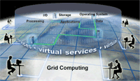
GRİD COMPUTİNG NEDİR?
Distributed computing
olarak adlandırılan dağıtık
bilgi işleme yönteminin
sanallaştırılmasını sağlayan
çözüm mimarisine kısaca
Grid Computing denilmektedir.

Slide 4
GRİD COMPUTİNG NEDİR?
Grid Computing, sistem üzerindeki server ve bilgisayarların tek bir şebeke üzerinden birleşerek güçlerini paylaşması ve bu sayede hız ve performanslarını arttırması diyebiliriz. Grid computing, IBM `in geliştirmiş olduğu bir sistemdir. Buradaki temel amaç; dağıtık bilgi işleme ve veri kaynaklarının kullanmakta olduğu işlemci güçleri, ağ kapasiteleri ve depolama kapasiteleri ile tek büyük bir sistem oluşturmaktır.

Slide 5

GRİD COMPUTİNG NEDİR?
Oluşturulan bu sistem, tamamen birbirinden bağımsız çalışmakta olan
ve birbirine benzemeyen sistemlerin
bir araya gelerek sanal bir işleme gücü oluşturmasını sağlar ve bilgi sistemleri kapasitelerine sonsuz bir kullanım imkanı sunar.
Grid, bilgisayar kaynaklarının (işlemci gücü, hafıza, depolama, yazılım, veri) esnek, güvenli, eşgüdümlü olarak, kişi ve kuruluşlar tarafından internet üzerinden paylaşımı olarak tanımlanabilir.

Slide 6
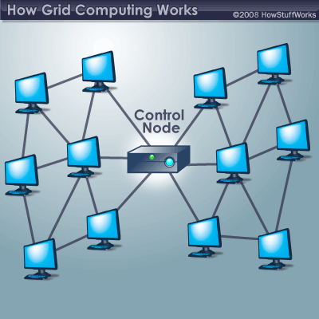

Slide 7
NasIl çalIşIr?
Grid computing’de her bilgisayara işlem yapmak ve sonuçlandırmak üzere paketler gönderilir. İşlemcimiz görevi tamamlar sonucu ya da parçayı servera gönderir. Bu işlem tek bir bilgisayar değil milyonlarca bilgisayar tarafından tekrarlanır, böylece serverda toplanan sonuçlar birleştirilir ve test sonuçları incelenir.

Slide 8
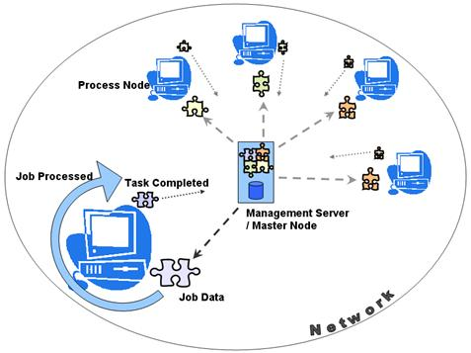
NasIl çalIşIr?
Grid sistemler karmaşık problemleri küçük parçacıklara bölerek, aynı anda çözülmek üzere tek bir işlemi dünyadaki milyonlarca makineye dağıtıyor. Evlerdeki her bir makine, işlemin kendi paylarına düşen kısmını çözüyor ve merkezi makineye yine internet üzerinden geri bildirim yapıyor. Bunlar merkez bilgisayarda toplanarak baştan harmanlanıyor. Grid sistemlerinden en çok işe yaradığı alanlar, normal şartlarda uzun süre alacak olan hesaplamalar. Grid ağlar üzerinden işlemler, yıllar yerine aylarla ifade edilen kısa bir zamanda bitmiş oluyor.

Slide 9
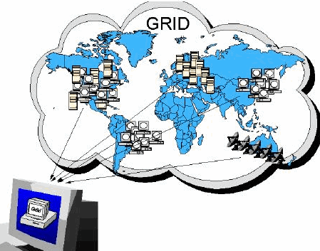
NasIl çalIşIr?
Ayrıca grid computing in en güzel özelliği, işlemleri otomatik yapmasıdır. Siz oyun oynarken ekran koruyucunuzu izlerken, nette gezerken müzik dinlerken. Arka planda gerekli testleri yapılmaktadır.

Slide 10
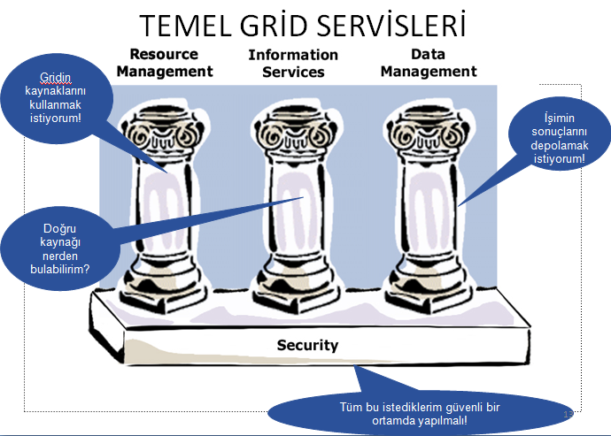

Slide 11
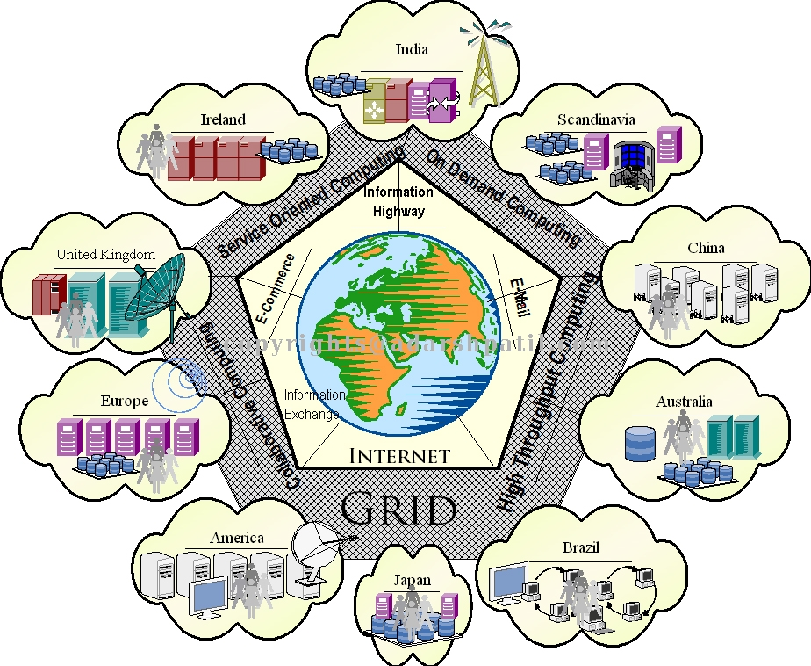

Slide 12
Grid Computing YapIsI
Grid Computing, ana yapısı açık standartlardan ve protokollerden oluşmaktadır. Open Grid Services Architecture (OGSA) olarak adlandırılan bu açık mimari heterogeneous ve coğrafi dağınık çevrelerin birbirleri arasında haberleşmelerine imkan tanır. Grid Computing ile organizasyonunuz içindeki bilgi işleme gücü ve veri kaynakları optimize olarak kullanılır. Bunun için büyük kapasiteler kaynaklara paylaştırılması amacıyla iş yüklerine ayrılarak bütün kaynaklar tarafından işlenir, böylece en optimum kullanım sağlanmış olur.
Notes:
imece

Slide 13
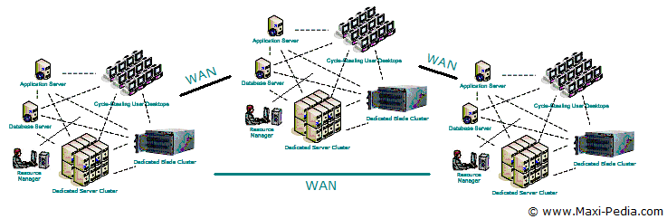

Slide 14
Grid Computing YapIsI
Grid computing için bilmemiz gereken en önemli üç başlık aşağıdaki gibidir:
Grid computing dağıtık ve sanal bir yapıdır. Merkezi yoktur.
Açık standart ve protokoller ile kurulur.
Genel iş hedeflerine göre belirlenmiş bir servis kalitesi çerçevesinde çalışmalıdır.

Slide 15
GRID COMPUTING ÖZELLİKLERİ
Grid’ler kullanıcı odaklıdırlar.
Kullanıcılar bu kaynaklara kendilerine ait bir hesap ve belirli kurallar doğrultusunda erişebilirler.
Grid’ler heterojen bir yapıya sahiptirler.
Grid Hesaplama yoluyla yapılan işlemlerde kullanılan verilerin büyüklükleri, ağ ortamlarında işlenen Terabyte cinsindeki verilerden çok daha büyüktür.

Slide 16
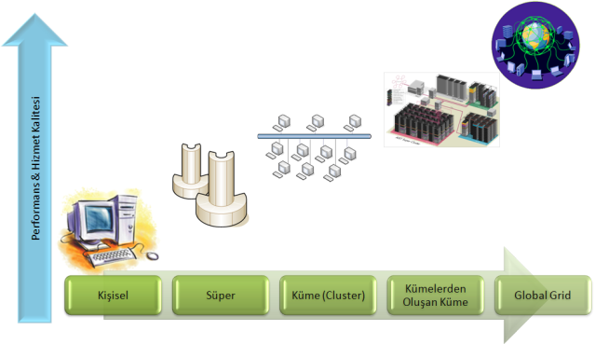

Slide 17
NEDEN GRID COMPUTING?
Yeni, hızlı ve güvenilir algoritmalar ve yeni teknolojiler
Daha fazla işlemci gücüne olan ihtiyaç
İşlemin ihtiyaç duyulan anda ya da en kısa zamanda bitirilmesi
kısa zaman→düşük maliyet
Büyük miktarda veri üzerinde çalışan bilimsel uygulamaların artması

Slide 18
Evrİm, devrİm değİl!
Grid Computing, bilgi teknolojileri dünyasında bir devrim değildir, aslında halen kullanılmakta olan dağıtık bilgi işleme, peer-to-peer, Web ve sanallaştırma teknolojileri gibi bir çok kavramın evrim geçirmesidir.

Slide 19
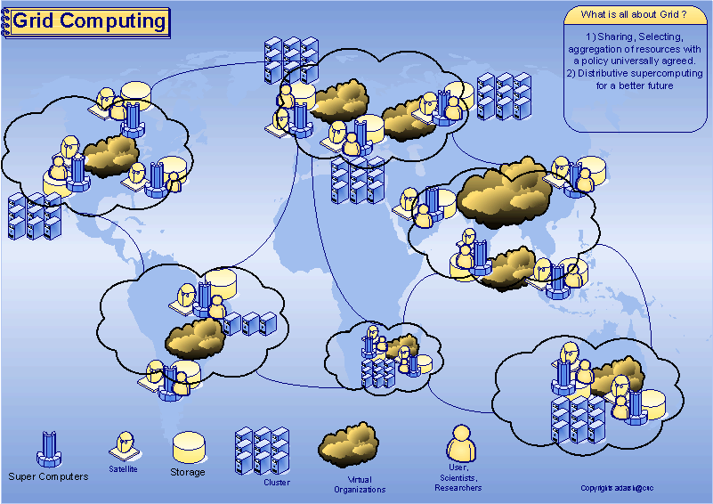
Grid COMPUTING FaydalarI
Grid computing paylaştırılabilir bilgi işleme gücü sunar. Günümüzde bilgi işleme ortamları çabuk toparlanan, esnek ve entegre edilebilir olmaya ihtiyaç duymaktadır. Bu nedenle
kritik iş süreçleri için grid
çözümü uygulanmasının
hem iş hem de teknolojik
yararları olacaktır.

Slide 20
İş yararları
Zamana bağlı sonuçların üretilmesini hızlandırır.
Kalibrasyonu(üretim kalitesi) ve işletim esnekliğini getirir.
İş ihtiyaçları değişkenlerine göre ölçeklenebilir.
Üretimi arttırır.
Ana yatırım maliyetlerini azaltır.
Başkalarına ait boşta olan kaynakları kullanarak işlerin yürürlüğünü arttırmak.
Yeni ve daha fazla işe yarayan uygulamaların geliştirmesini hızlandırmak
İşbirliği ve üretkenlik kapasitelerinde artışlar oluşturmak
Kullanıcılar tarafından erişilebilecek kaynakları çoğaltmak
Uluslararası rekabetçi araştırma ve yayınların yapılabilmesi için araştırmacılara destek olmak.
Kullanıcıya güçlü tek makine kullanıyormuş gibi bir ara yüz sağlanarak kullanımın kolaylaşması sağlamak.
Benzer konuda çalışan araştırmacıların sanal organizasyonlarda bir araya gelmesini sağlamak.

Slide 21
Teknolojik yararları
Altyapıda optimizasyon (iş yükü konsolidasyonu vb.)
Veriye ulaşılabilirliği arttırır.
Kendini toparlayan, yüksek kullanılabilirliği olan bir altyapısı vardır.

Slide 22
Kaynaklar
grId computIng

